Slide 1



TRƯỜNG TIỂU HỌC LIÊM PHÚ
CHÀO MỪNG QUÝ THẦY CÔ
VỀ DỰ GIỜ THĂM LỚP
Môn Toán lớp 3
BÀI 33: LUYỆN TẬP

Slide 2
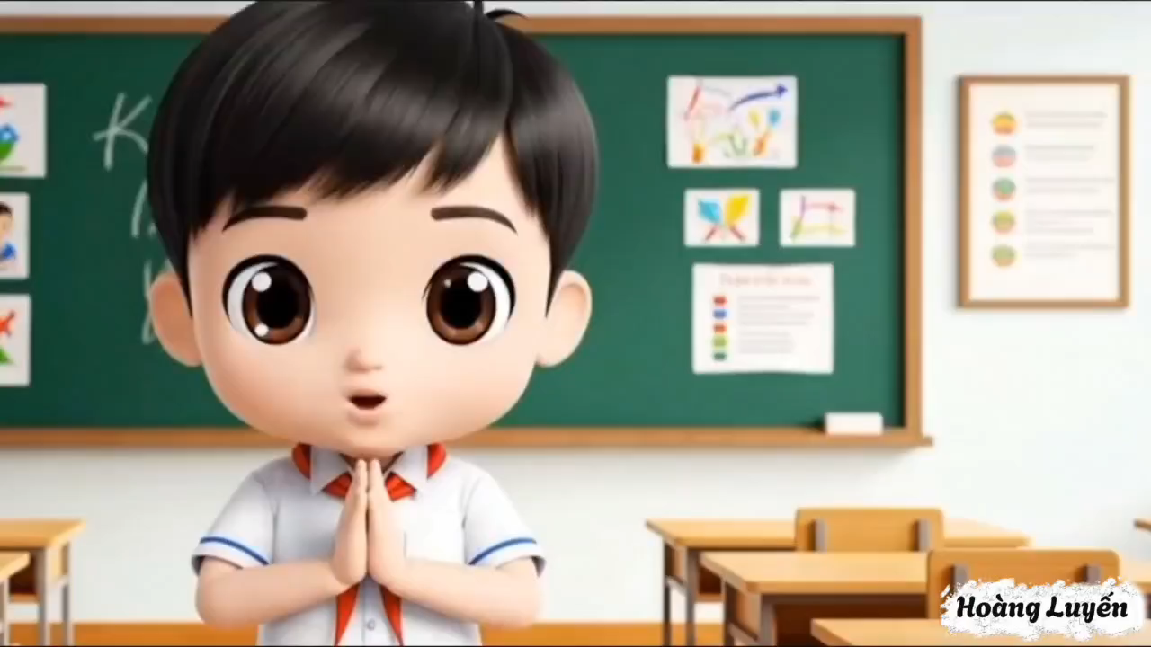

Slide 3


Slide 4
Thứ Sáu ngày 14 tháng 11 năm 2025
Toán:
Bài 33: LUYỆN TẬP
. 1. Trò chơi "Tìm đáp án đúng"
Cách chơi:
  Viết các phép tính ra các thẻ giấy nhỏ.
  Viết các kết quả của các phép tính đó ra các thẻ giấy khác.
  Trộn lẫn các thẻ giấy.
  Lần lượt rút từng thẻ phép tính và tìm thẻ kết quả tương ứng ghép lại.

Slide 5
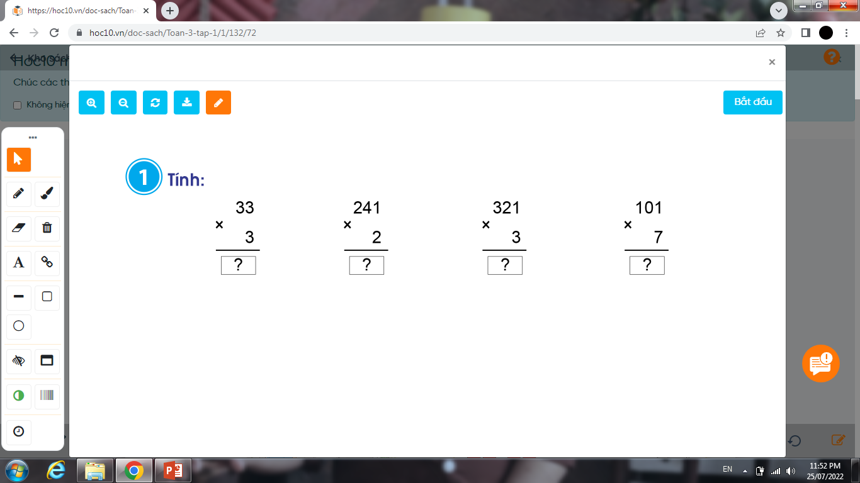
Thứ Sáu ngày 14 tháng 11 năm 2025
TOÁN
Bài 33: LUYỆN TẬP
1.Trò chơi: Tìm đáp án đúng
99
482
963
707

Slide 6
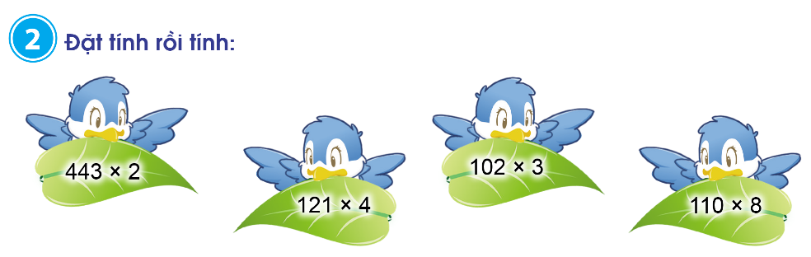
Thứ Sáu ngày 14 tháng 11 năm 2025
TOÁN
TOÁN
Bài 33: LUYỆN TẬP
443
2
121
4
102
3
110
8
x
x
x
x
3
6
8
0
8
0
8
8
6
4
8
4

Slide 7
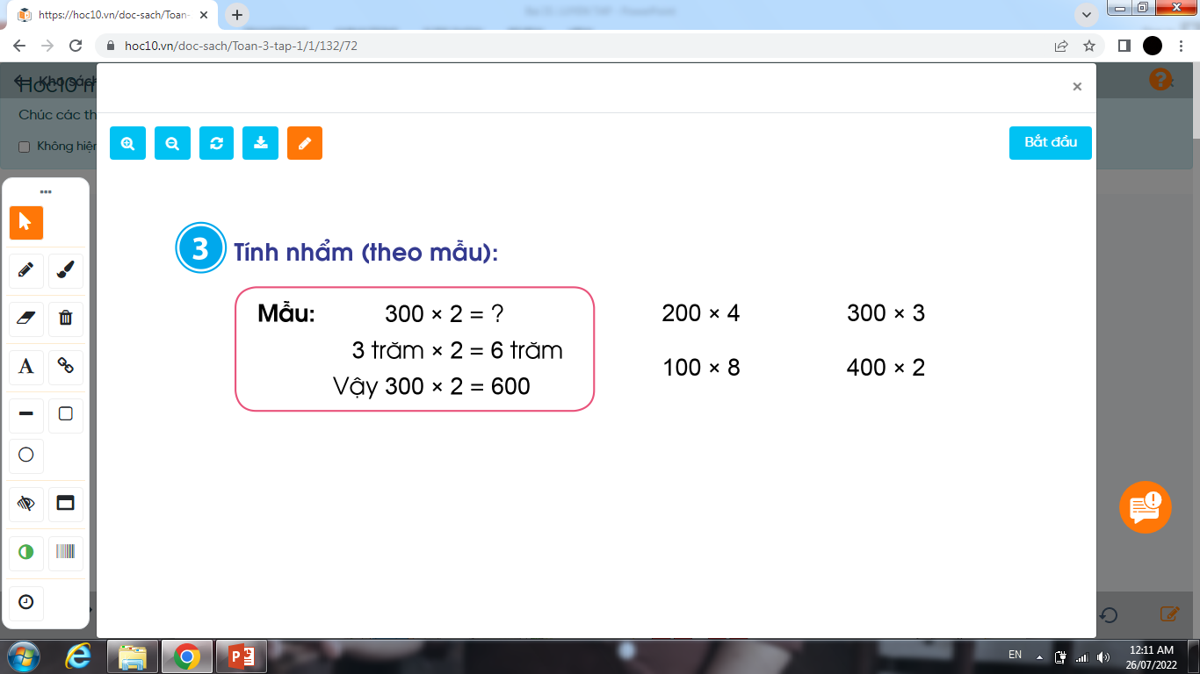
Thứ Sáu ngày 14 tháng 11 năm 2025
TOÁN
TOÁN
Bài 33: LUYỆN TẬP
2 trăm x 2 = 4 trăm
3 trăm x 3 = 9 trăm
Vậy 200 x 2 = 400
Vậy 300 x 3 = 900
1 trăm x 8 = 8 trăm
4 trăm x 2 = 8 trăm
Vậy 100 x 8 = 800
Vậy 400 x 2 = 800

Slide 8
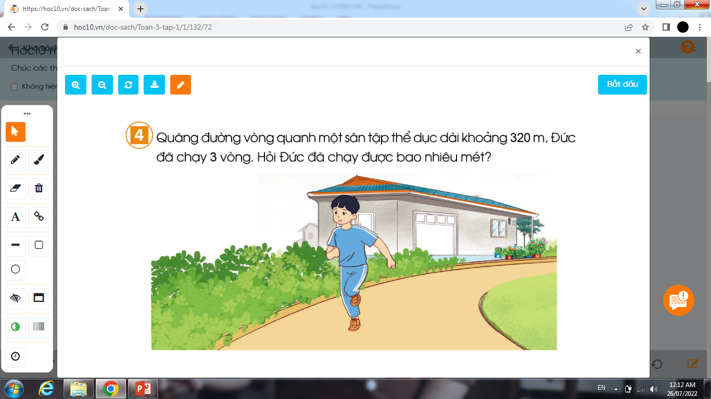
Thứ Sáu ngày 14 tháng 11 năm 2025
TOÁN
TOÁN
Bài 33: LUYỆN TẬP
Tóm tắt
Bài giải
Đức đã chạy được số mét là:
320 x 3 = 960 (m)
Đáp số: 960 m
1 vòng : 320 m
3 vòng : … m ?

Slide 9
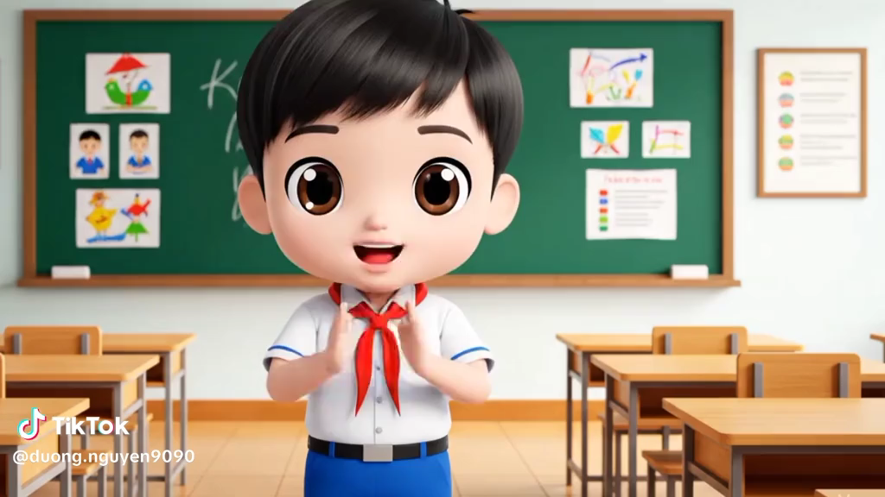

Slide 10

XIN CHÂN THÀNH CẢM ƠN
QUÝ THẦY CÔ GIÁO VÀ CÁC EM

